Slide 1
主成分分析

Slide 2
§1 基本思想
多元统计分析处理的是多变量（多指标）问题。由于变量较多，增加了分析问题的复杂性。但在实际问题中，变量之间可能存在一定的相关性，因此，多变量中可能存在信息的重叠。人们自然希望通过克服相关性、重叠性，用较少的变量来代替原来较多的变量，而这种代替可以反映原来多个变量的大部分信息，这实际上是一种“降维”的思想。

Slide 3
主成分分析也称主分量分析，是由Hotelling于1933年首先提出的。由于多个变量之间往往存在着一定程度的相关性。人们自然希望通过线性组合的方式，从这些指标中尽可能快地提取信息。当第一个线性组合不能提取更多的信息时，再考虑用第二个线性组合继续这个快速提取的过程，……，直到所提取的信息与原指标相差不多时为止。这就是主成分分析的思想。
一般说来，在主成分分析适用的场合，用较少的主成分就可以得到较多的信息量。以各个主成分为分量，就得到一个更低维的随机向量；因此，通过主成分既可以降低数据“维数”又保留了原数据的大部分信息。

Slide 4
在力求数据信息丢失最少的原则下，对高维的变量空间降维，即研究指标变量的少数几个线性组合，并且这几个线性组合所构成的综合指标将尽可能多地保留原来指标变异方面的信息。这些综合指标就称为主成分。要讨论的问题是：
(1) 基于相关系数矩阵还是基于协方差矩阵做主成分分析。当分析中所选择的经济变量具有不同的量纲，变量水平差异很大，应该选择基于相关系数矩阵的主成分分析。

Slide 5
（2） 选择几个主成分。主成分分析的目的是简化变量，一般情况下主成分的个数应该小于原始变量的个数。关于保留几个主成分，应该权衡主成分个数和保留的信息。
（3）如何解释主成分所包含的实际意义。

Slide 6
§2 数学模型与几何解释
假设我们所讨论的实际问题中，有p个指标，我们把这p个指标看作p个随机变量，记为X₁，X₂，…，X_{p}，主成分分析就是要把这p个指标的问题，转变为讨论p个指标的线性组合的问题，而这些新的指标F₁，F₂，…，F_{k}(k≤p），按照保留主要信息量的原则充分反映原指标的信息，并且相互独立。

Slide 7
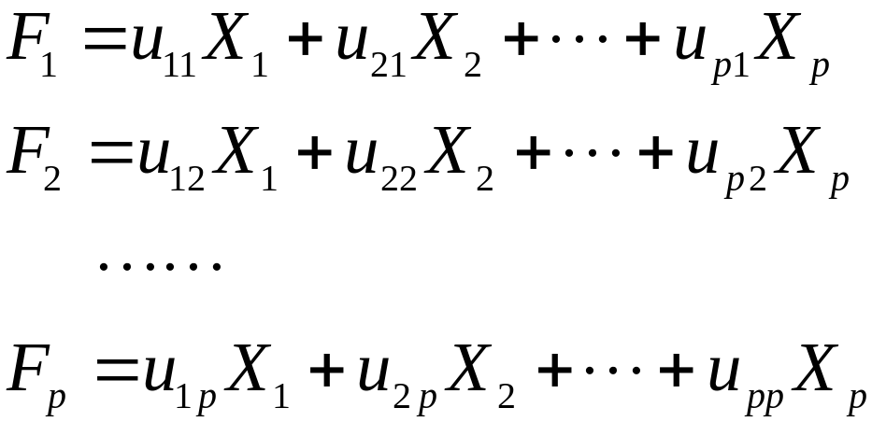
这种由讨论多个指标降为少数几个综合指标的过程在数学上就叫做降维。主成分分析通常的做法是，寻求原指标的线性组合F_{i}。

Slide 8
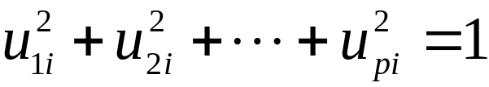
满足如下的条件：
每个主成分的系数平方和为1。即
主成分之间相互独立，即无重叠的信息。即
主成分的方差依次递减，重要性依次递减，即

Slide 9




平移、旋转坐标轴
主成分分析的几何解释
•
•
•
•
•
•
•
•
•
•
•
•
•
•
•
•
•
•
•
•
•
•
•
•
•
•
•
•
•
•
•
•
•
•
•
•
•

Slide 10
平移、旋转坐标轴
主成分分析的几何解释
•
•
•
•
•
•
•
•
•
•
•
•
•
•
•
•
•
•
•
•
•
•
•
•
•
•
•
•
•
•
•
•
•
•
•
•
•
•

Slide 11
平移、旋转坐标轴
主成分分析的几何解释
•
•
•
•
•
•
•
•
•
•
•
•
•
•
•
•
•
•
•
•
•
•
•
•
•
•
•
•
•
•
•
•
•
•
•
•
•

Slide 12
平移、旋转坐标轴
主成分分析的几何解释
•
•
•
•
•
•
•
•
•
•
•
•
•
•
•
•
•
•
•
•
•
•
•
•
•
•
•
•
•
•
•
•
•
•
•
•
•
•
•
•
•
•
•
•
•
•
•
•
•
•
•
•
•
•
•
•
•
•
•
•
•
•
•
•
•
•
•
•
•
•
•
•
•
•
•
•
•
•
•
•
•
•
•
•
•
•
•
•
•
•
•
•
•
•
•
•
•
•
•
•

Slide 13
为了方便，我们在二维空间中讨论主成分的几何意义。 设有n个样品，每个样品有两个观测变量x_{l}和x₂，在由变量x_{l}和x₂ 所确定的二维平面中，n个样本点所散布的情况如椭圆状。由图可以看出这n个样本点无论是沿着x_{l} 轴方向或x₂轴方向都具有较大的离散性，其离散的程度可以分别用观测变量x_{l} 的方差和x₂ 的方差定量地表示。显然，如果只考虑x_{l}和x₂ 中的任何一个，那么包含在原始数据中的经济信息将会有较大的损失。

Slide 14
如果我们将xl 轴和x2轴先平移，再同时按逆时针方向旋转θ角度，得到新坐标轴Fl和F2。Fl和F2是两个新变量。

Slide 15
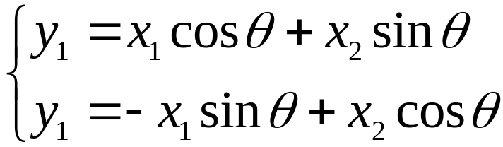
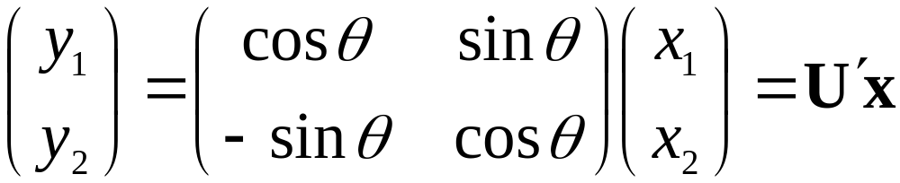

根据旋转变换的公式：

Slide 16
旋转变换的目的是为了使得n个样品点在F_{l}轴方向上的离 散程度最大，即F_{l}的方差最大。变量F_{l}代表了原始数据的绝大 部分信息，在研究某经济问题时，即使不考虑变量F₂也无损大局。经过上述旋转变换原始数据的大部分信息集中到F_{l}轴上，对数据中包含的信息起到了压缩作用。

Slide 17
F_{l}，F₂除了可以对包含在X_{l}，X₂中的信息起着浓缩作用之外，还具有不相关的性质，这就使得在研究复杂的问题时避免了信息重叠所带来的虚假性。二维平面上的个点的方差大部分都归结在F_{l}轴上，而F₂轴上的方差很小。F_{l}和F₂称为原始变量x₁和x₂的综合变量。F简化了系统结构，抓住了主要矛盾。

Slide 18
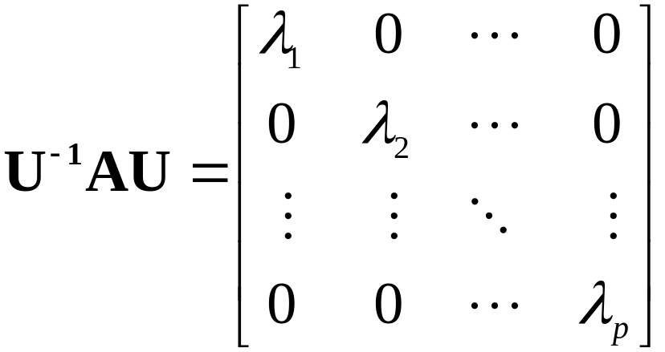


§3 主成分的推导及性质
一、两个线性代数的结论
1、若A是p阶实对称阵，则一定可以找到正交阵U，使
其中 是A的特征根。

Slide 19

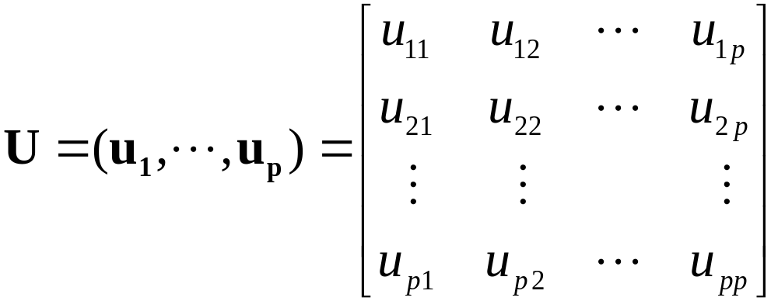


2、若上述矩阵的特征根所对应的单位特征向量为
令
则实对称阵 属于不同特征根所对应的特征向量是正交的，即有

Slide 20
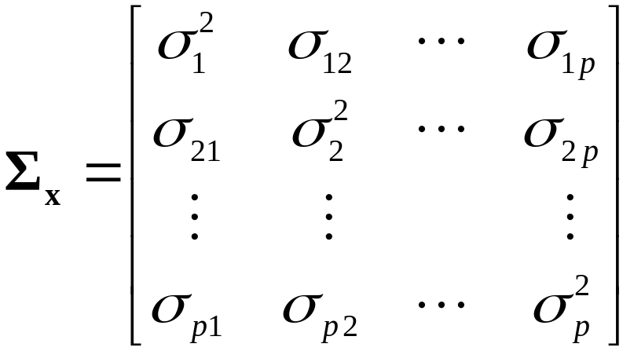
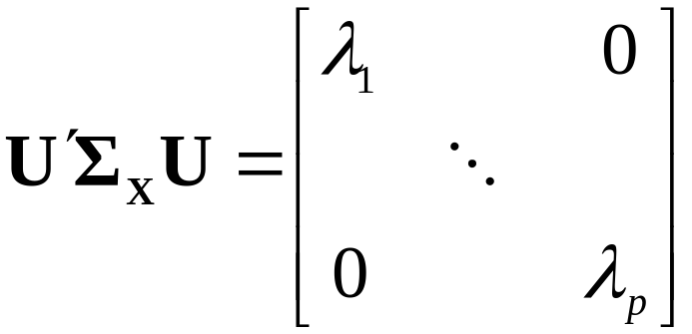
二、主成分的推导
（一） 第一主成分
设X的协方差阵为
由于Σ_{x}为非负定的对称阵，则有利用线性代数的知识可得，必存在正交阵U，使得

Slide 21

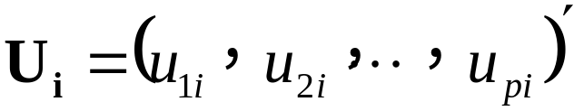

其中λ₁， λ₂，…， λ_{p}为Σ_{x}的特征根，不妨假设λ₁≥ λ₂ ≥ … ≥λ_{p} 。而U恰好是由特征根相对应的特征向量所组成的正交阵。
下面我们来看，是否由U的第一列元素所构成为原始
变量的线性组合是否有最大的方差。

Slide 22
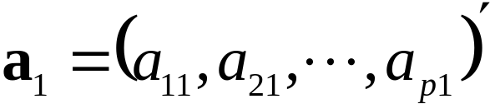

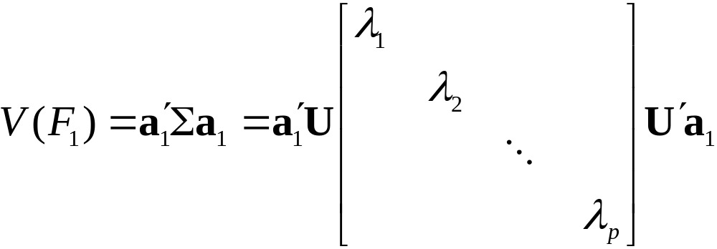
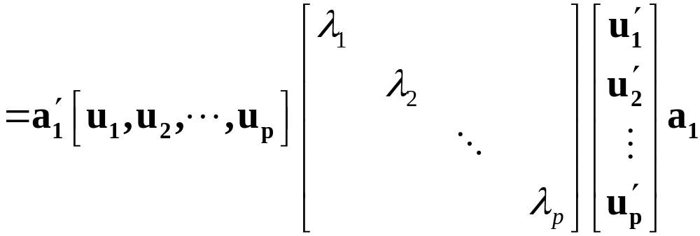
设有p维单位向量

Slide 23
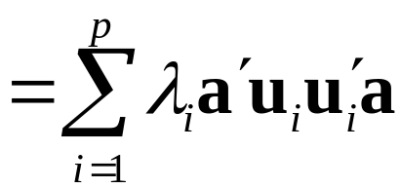
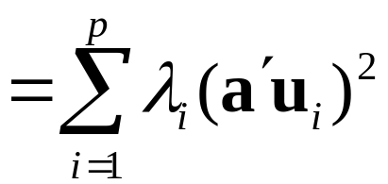
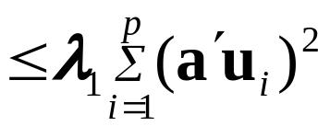
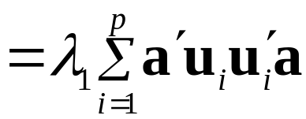




当且仅当a₁ =u₁时，即 时，
有最大的方差λ₁。因为Var(F₁)=U’₁Σ_{x}U₁=λ_{1。}
如果第一主成分的信息不够，则需要寻找第二主成分。

Slide 24




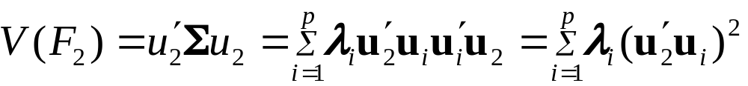
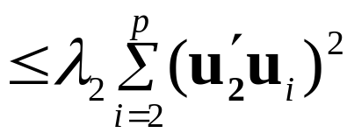
（二） 第二主成分
在约束条件 下，寻找第二主成分
因为
所以
则对p维向量 ，有

Slide 25
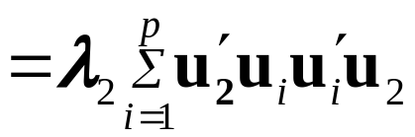





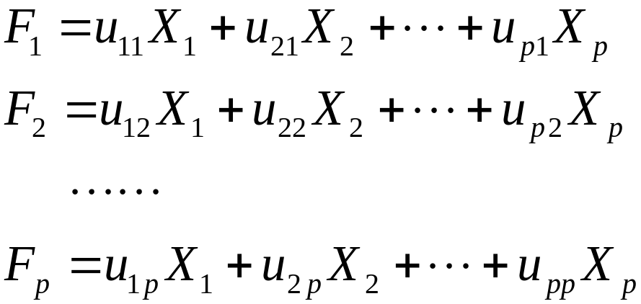
所以如果取线性变换：
则 的方差次大。
类推

Slide 26



写为矩阵形式：

Slide 27

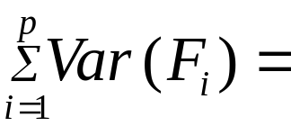
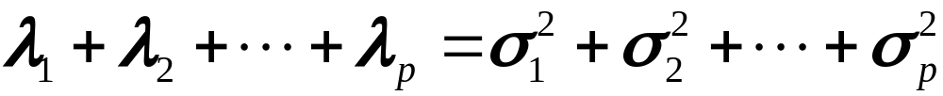
§4 主成分的性质
一、均值
二、方差为所有特征根之和
说明主成分分析把P个随机变量的总方差分解成为P个不相关的随机变量的方差之和。
协方差矩阵Σ的对角线上的元素之和等于特征根之和。

Slide 28
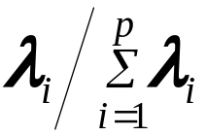
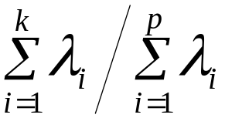
三、精度分析
1）贡献率：第i个主成分的方差在全部方差中所占比重 ，称为贡献率 ，反映了原来P个指标多少信息，有多大的综合能力 。
2）累积贡献率：前k个主成分共有多大的综合能力，用这k个主成分的方差和在全部方差中所占比重
来描述，称为累积贡献率。

Slide 29
我们进行主成分分析的目的之一是希望用尽可能少的主成分F₁，F₂，…，F_{k}（k≤p）代替原来的P个指标。到底应该选择多少个主成分，在实际工作中，主成分个数的多少取决于能够反映原来变量80%以上的信息量为依据，即当累积贡献率≥80%时的主成分的个数就足够了。最常见的情况是主成分为2到3个。

Slide 30




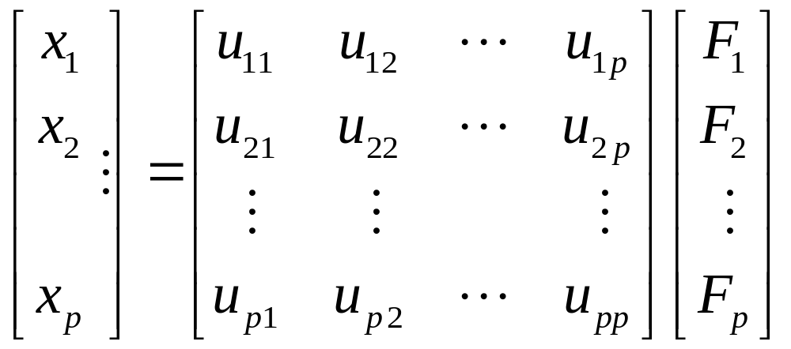
四、原始变量与主成分之间的相关系数

Slide 31
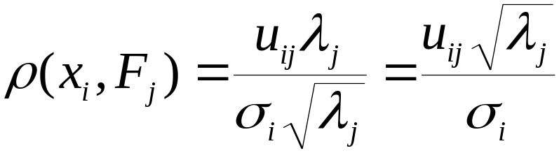


可见， 和 的相关的密切程度取决于对应线性组合系数的大小。

Slide 32
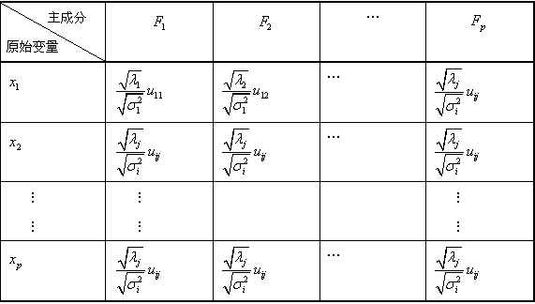

Slide 33
五、原始变量被主成分的提取率
前面我们讨论了主成分的贡献率和累计贡献率，它度量了F₁，F₂，……，F_{m}分别从原始变量X₁，X₂，……X_{P}中提取了多少信息。那么X₁，X₂，……X_{P}各有多少信息分别F₁，F₂，……，F_{m}被提取了。应该用什么指标来度量？我们考虑到当讨论F₁分别与X₁，X₂，……X_{P}的关系时，可以讨论F₁分别与X₁，X₂，……X_{P}的相关系数，但是由于相关系数有正有负，所以只有考虑相关系数的平方。

Slide 34
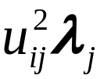
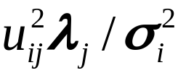
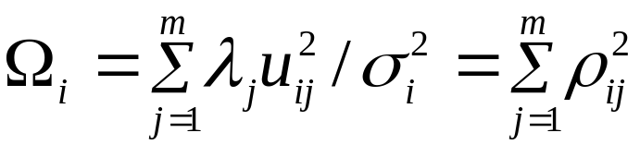
是F_{j} 能说明的第i 原始变量的方差
是F_{j} 提取的第i原始变量信息的比重
如果我们仅仅提出了m个主成分，则第i 原始变量信息的被提取率为：

Slide 35

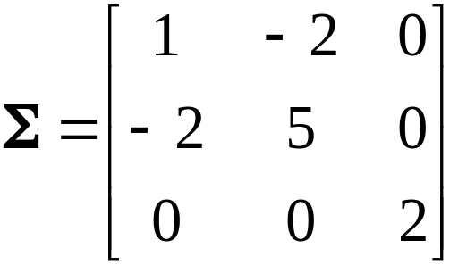



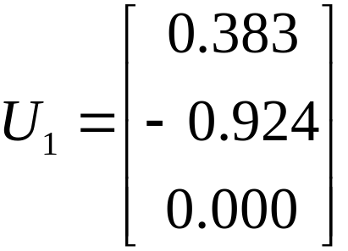
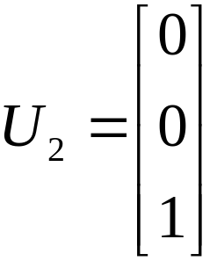
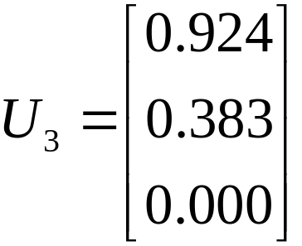
例 设 的协方差矩阵为
解得特征根为 ， ，
，，
第一个主成分的贡献率为5.83/（5.83+2.00+0.17）=72.875%，尽管第一个主成分的贡献率并不小，但在本题中第一主成分不含第三个原始变量的信息，所以应该取两个主成分。

Slide 36






 | X_{i}与F₁的 相关系数 | 平方 | X_{i}与F₂的相关系数 | 平方 | 信息提取率
x_{i}
1 | 0.925 | 0.855 | 0 | 0 | 0.855
2 | -0.998 | 0.996 | 0 | 0 | 0.996
3 | 0 | 0 | 1 | 1 | 1

Slide 37
定义：如果一个主成分仅仅对某一个原始变量有作用，则称为特殊成分。如果一个主成分所有的原始变量都起作用称为公共成分。
(该题无公共因子）

Slide 38
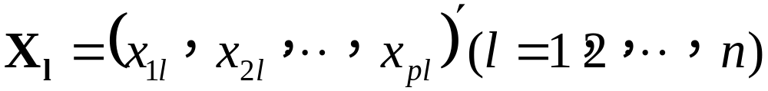
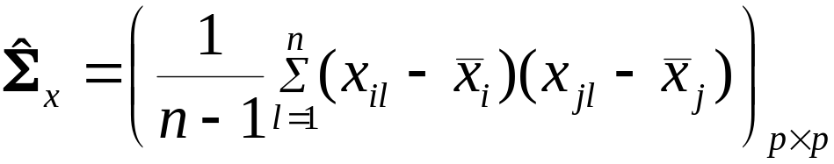
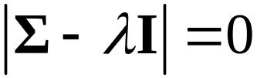

§5 主成分分析的步骤
一、基于协方差矩阵
在实际问题中，X的协方差通常是未知的，可用其估计来代替
第一步：由X的协方差阵Σ_{x}，求出其特征根，即解方程 ，可得特征根 。

Slide 39
第二步：求出分别所对应的特征向量U₁，U₂，…，U_{p}，
第三步：计算累积贡献率，给出恰当的主成分个数。
第四步：计算所选出的k个主成分的得分。将原始数据的中心化值:
代入前k个主成分的表达式，分别计算出各单位k个主成分的得分，并按得分值的大小排队。

Slide 40
二、基于相关系数矩阵
如果变量有不同的量纲，则必须基于相关系数矩阵进行主成分分析。不同的是计算得分时应采用标准化后的数据。

Slide 41
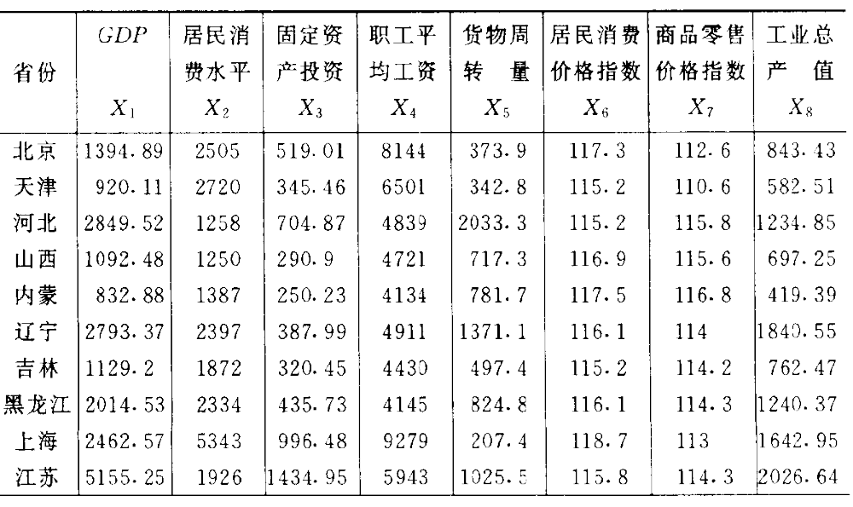
例1 对全国30个省市自治区经济发展基本情况的八项指标作主成分分析，原始数据如下：

Slide 42
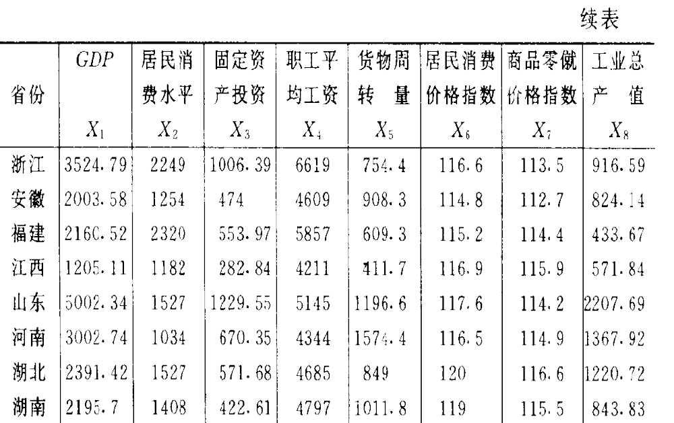

Slide 43
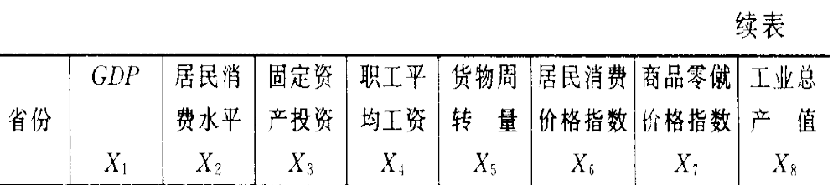
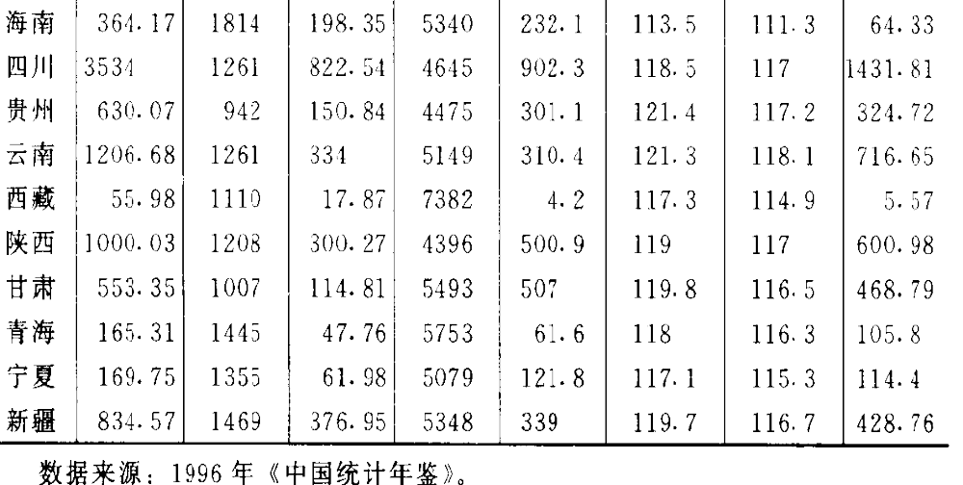

Slide 44
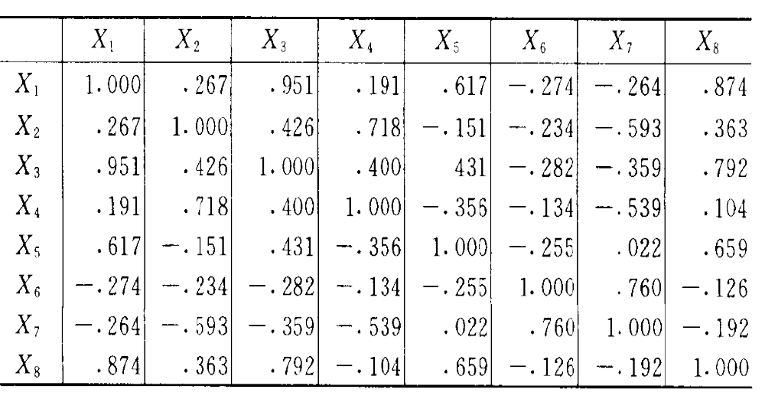
第一步 将原始数据标准化。
第二步 建立指标之间的相关系数阵R如下

Slide 45
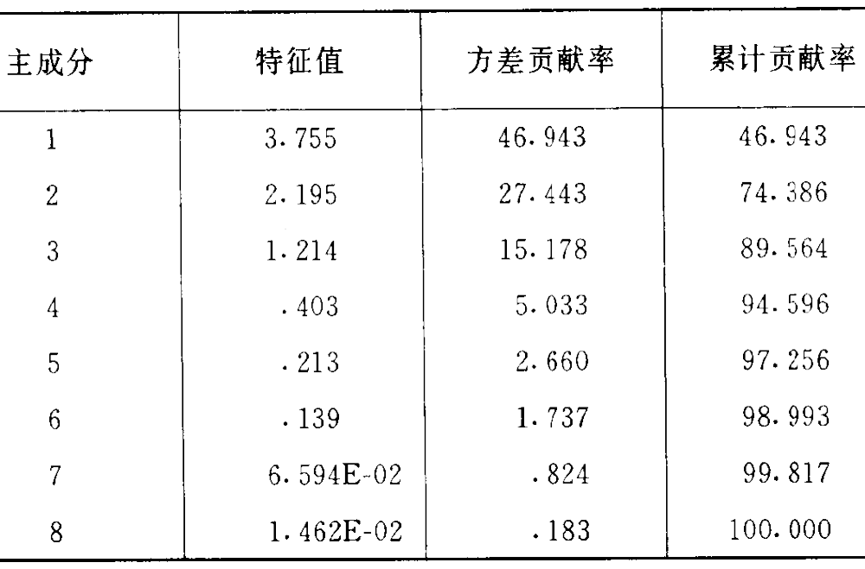
第三步 求R的特征值和特征向量。

Slide 46
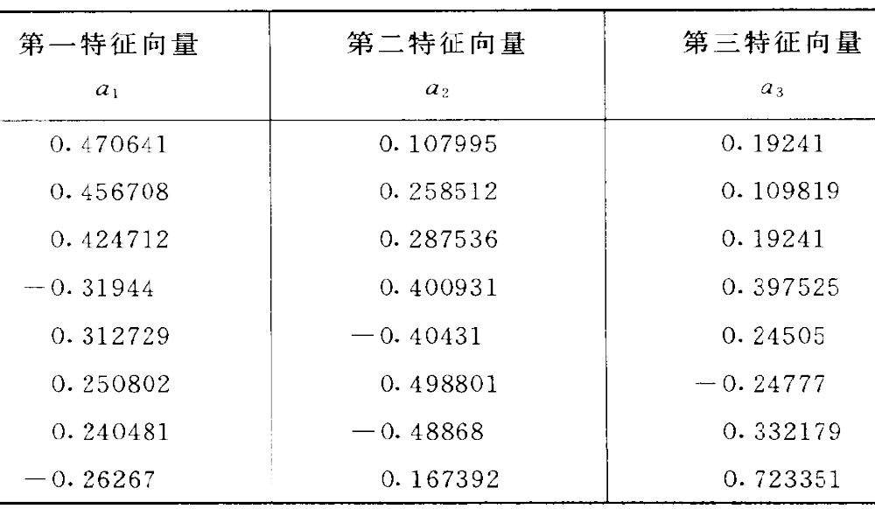
从上表看，前3个特征值累计贡献率已达89．564％，说明前3个主成分基本包含了全部指标具有的信息，我们取前3个特征值，并计算出相应的特征向量：

Slide 47
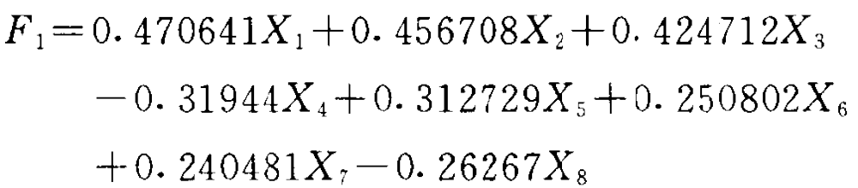
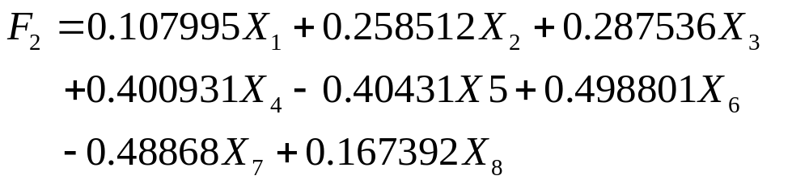
因而前三个主成分为：
第一主成分：
第二主成分：

Slide 48
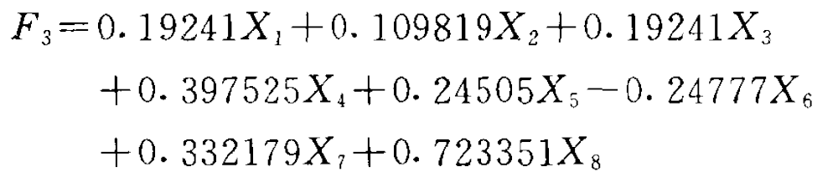
第三主成分：
在第一主成分的表达式中第一、二、三项指标的系数较大，这三个指标起主要作用，我们可以把第一王成分看成是由国内生产总值、固定资产投资和居民消费水平所该划的反映经济发展状况的综合指标；
在第二主成分中，第四、五、六、七项指标的影响大，且第六、七项指标的影响尤其大，可将之看成是反映物价指数、职工工资和货物周转量的综合指标；
在第三主成分中，第八项指数影响最大，远超过其它指标的影响，可单独看成是工业总产值的影响。

Slide 49
例2 基于相关系数矩阵的主成分分析。对美国纽约上市的有关化学产业的三个证券和石油产业的2个证券做了100周的收益率调查。下表是其相关系数矩阵。
1）利用相关系数矩阵做主成分分析。
2）决定要保留的主成分个数，并解释意义。
1
0.577
0.509
0.0063
0.0037
0.577
1
0.599
0.389
0.52
0.509
0.599
1
0.436
0.426
0.387
0.389
0.436
1
0.523
0.462
0.322
0.426
0.523
1

Slide 50
Eigenvalues of the Correlation Matrix
Eigenvalue Difference Proportion Cumulative
PRIN1 2.85671 2.04755 0.571342 0.57134
PRIN2 0.80916 0.26949 0.161833 0.73317
PRIN3 0.53968 0.08818 0.107935 0.84111
PRIN4 0.45150 0.10855 0.090300 0.93141
PRIN5 0.34295 . 0.068590 1.00000
Eigenvectors
PRIN1 PRIN2 PRIN3 PRIN4 PRIN5
X1 0.463605 -.240339 -.611705 0.386635 -.451262
X2 0.457108 -.509305 0.178189 0.206474 0.676223
X3 0.470176 -.260448 0.335056 -.662445 -.400007
X4 0.421459 0.525665 0.540763 0.472006 -.175599
X5 0.421224 0.581970 -.435176 -.382439 0.385024

Slide 51
§6 主成分分析的主要应用
根据主成分分析的定义及性质，我们已大体上能看出主成分分析的一些应用。概括起来说，主成分分析主要有以下几方面的应用。
1．主成分分析能降低所研究的数据空间的维数。即用研究m维的Y空间代替p维的X空间(m＜p)，而低维的Y空间代替 高维的x空间所损失的信息很少。即：使只有一个主成分Y_{l}(即 m＝1)时，这个Y_{l}仍是使用全部X变量(p个)得到的。例如要计算Y_{l}的均值也得使用全部x的均值。在所选的前m个主成分中，如果某个X_{i}的系数全部近似于零的话，就可以把这个X_{i}删除，这也是一种删除多余变量的方法。

Slide 52
2．由主成分分析法构造回归模型。即把各主成分作为新自变量代替原来自变量x做回归分析。
3．用主成分分析筛选回归变量。回归变量的选择有着重的实际意义，为了使模型本身易于做结构分析、控制和预报，好从原始变量所构成的子集合中选择最佳变量，构成最佳变量集合。用主成分分析筛选变量，可以用较少的计算量来选择量，获得选择最佳变量子集合的效果。

Slide 53

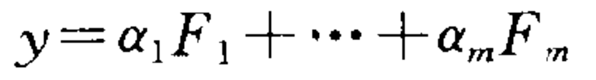
应用例子
主成分分析用于系统评估
利用主成分F₁…，F_{p}做线性组合，并以每个主成分 F_{i} 的方差贡献率 作为权数构造一个综合评价函数：
也称 y 为评估指数，依据对每个系统计算出的 y 值大小进行排序比较或分类划级。

Slide 54
例 3 城市环境生态化是城市发展的必然趁势，表现为社会、经济、环境与生态全方位的现代化水平，一个符合生态规律的生态城市应该是结构合理、功能高效和关系协调的城市生态系统。所谓结构合理是指适度的人口密度，合理的土地利用，良好的环境质量，充足的绿地系统，完善的基础设施，有效的自然保护；功能高效是指资源的优化配置、物力的经济投入、人力的充分发挥、物流的畅通有序、信息流的快捷；关系协调是指人和自然协调、社会关系协调、城乡协调、资源利用和更新协调。一个城市要实现生态城市的发展目标，关键是在市场经济的体制下逐步改善城市的生态环境质量，防止生态环境质量恶化，因此，对城市的生态环境水平调查评价很有必要。

Slide 55
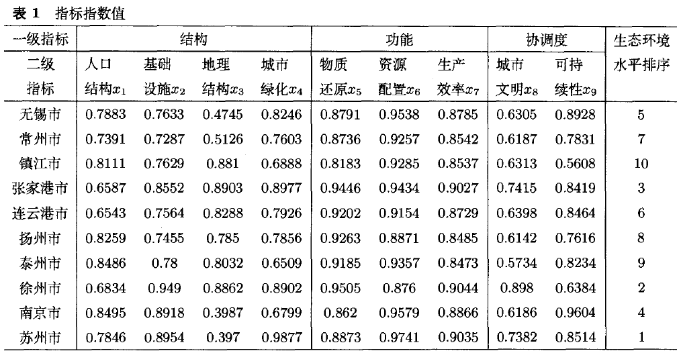
对江苏省十个城市的生态环境状况进行了调查，得到生态环境指标的指数值，见表1。现对生态环境水平分析和评价。

Slide 56
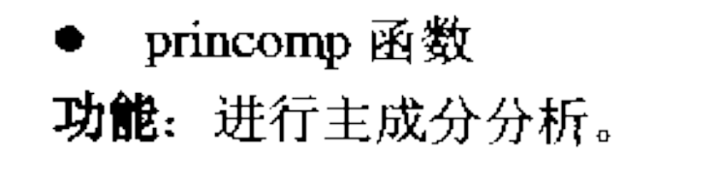


Slide 57

利用Matlab中的princomp命令实现。具体程序如下
X= [0.7883 0 .7391 0.8111 0.6587 0.6543 0.8259 0.8486 0.6834 0.8495 0.7846
0.7633 0.7287 0.7629 0.8552 0.7564 0.7455 0.7800 0.9490 0.8918 0.8954
0.4745 0.5126 0.8810 0.8903 0.8288 0.7850 0.8032 0.8862 0.3987 0.3970
0.8246 0.7603 0.6888 0.8977 0.7926 0.7856 0.6509 0.8902 0.6799 0.9877
0.8791 0.8736 0.8183 0.9446 0.9202 0.9263 0.9185 0.9505 0.8620 0.8873
0.9538 0.9257 0.9285 0.9434 0.9154 0.8871 0.9357 0.8760 0.9579 0.9741
0.8785 0.8542 0.8537 0.9027 0.8729 0.8485 0.8473 0.9044 0.8866 0.9035
0.6305 0.6187 0.6313 0.7415 0.6398 0.6142 0.5734 0.8980 0.6186 0.7382
0.8928 0.7831 0.5608 0.8419 0.8464 0.7616 0.8234 0.6384 0.9604 0.8514];

Slide 58


Slide 59

这样，前三个主成分为
第一主成分贡献率为43.12％，第二主成分贡献率为29.34％，第三主成分贡献率为11.97％，前三个主成分累计贡献率达84.24％。
如果按80％ 以上的信息量选取新因子，则可以选取前三个新因子。第一新因子z1 包含的信息量最大为43.12％，它的主要代表变量为X8(城市文明)、X7(生产效率)、X4 (城市绿化)，其权重系数分别为0.4815、0.4236、0.4048，反映了这三个变量与生态环境水平密切相关，第二新因子Z2

Slide 60

包含的信息量次之为29.34％，它的主要代表变量为X3(地理结构)、X6(资源配置)、X9 (可持续性)，其权重系数分别为0.5299、0.5273、0.4589，第三新因子 Z3包含的信息量为11.97％，代表总量为 X9(可持续性)、 X5(物质还原)，权重系数分别为0.5933、0.5664。这些代表变量反映了各自对该新因子作用的大小，它们是生态环境系统中最重要的影响因素。
根据前三个主成分得分，用其贡献率加权，即得十个城市各自的总得分
根据总得分排序，结果见表1。

Slide 61

主成分回归
一、提出问题
国际旅游外汇收入是国民收入是国民经济发展的重要组成部分，影响一个国家或地区旅游收入的因素包括自然、文化、社会、经济、交通等多方面的因素。《中国统计年鉴》把第三次产业划分为12个组成部分，分别为：

Slide 62
x1：农林牧渔服务业 x2：地质勘查水利管理业
x3：交通运输仓储和邮电通讯业 x4：批发零售贸易和餐食业
x5：金融保险业 x6：房地产业
x7：社会服务业 x8：卫生体育和社会福利业
x9：教育文艺和广播 x10：科学研究和综合艺术
x11：党政机关 x12：其他行业
选自1998年我国31个省、市、自治区的数据。以旅游外汇收入（百万美圆）为因变量。自变量的单位为亿元人民币。数据略。

Slide 63
标准误差
t Stat
P-value
Intercept
Coefficients
-205.236
116.8459
-1.75646
0.096008
X Variable 1
-1.40045
22.8676
-0.06124
0.951842
X Variable 2
2.675001
18.57508
0.14401
0.887092
X Variable 3
3.300877
2.464556
1.339339
0.197128
X Variable 4
-0.94402
1.296117
-0.72834
0.475774
X Variable 5
-5.5016
4.508593
-1.22025
0.238117
X Variable 6
4.054434
3.953745
1.025467
0.318728
X Variable 7
4.142
5.069984
0.816965
0.42463
X Variable 8
-15.3649
10.82589
-1.41927
0.172905
X Variable 9
17.36766
8.35337
2.079121
0.052178
X Variable 10
9.078883
10.14728
0.894711
0.38275
X Variable 11
-10.58
5.610696
-1.88569
0.075582
X Variable 12
1.350709
5.001504
0.27006
0.790186
这个模型是不理想的，一个最严重的问题是多重共线性的问题。

Slide 64
线性回归模型的方差分析表
方差来源 | 自由度 | 离差 平方和 | 方差 | F统计量 | 显著性 水平
回归分析 | 12 | 11690140 | 974178.3 | 10.51335 | 8.15025E-06
残差 | 18 | 1667899 | 92661.04
总计 | 31 | 13358039
利用主成分的互不相关性来建立应变量与主成分的回归，在理论上可以达到消除多重共线性。

Slide 65

二、主成分回归方法

Slide 66

原始数据观测矩阵
主成分系数矩阵

Slide 67


主成分得分矩阵

Slide 68







根据最小二乘估计，则
基于协方差矩阵的主成分回归
基于相关系数矩阵的主成分回归

Slide 69





主成分回归系数的协方差矩阵

Slide 70





Slide 71



Slide 72



Slide 73
三、主成分回归的实例
朗莱将主成分回归用于分析美国联邦政府雇员人数Y和国民总产出隐含平减指数X₁，国民总产出X₂，失业人数X₃，武装力量人数X₄，14岁及以上非慈善机构人口数X₅，时间变量X₆之间的关系。其所用数据是美国47—62年数据，该例是主成分回归用得较早的例子。

Slide 74


Slide 75
Eigenvalues of the Correlation Matrix
（相关系数矩阵的特征根）
Eigenvalue Difference Proportion Cumulative
（特征根） （ 差值） (贡献率） （累计贡献率）
1 4.60337745 3.42803711 0.7672 0.7672
2 1.17534035 0.97191518 0.1959 0.9631
3 0.20342517 0.18849689 0.0339 0.9970
4 0.01492828 0.01237624 0.0025 0.9995
5 0.00255204 0.00217533 0.0004 0.9999
6 0.00037671 0.0001 1.0000

Slide 76


Eigenvectors（特征向量）
Prin1 Prin2 Prin3 Prin4 Prin5 Prin6
x1 0.461835 0.057843 -.149120 -.792874 0.337934 -.135193
x2 0.461504 0.053211 -.277681 0.121625 -.149550 0.818485
x3 0.321317 -.595513 0.728306 -.007645 0.009235 0.107451
x4 0.201510 0.798193 0.561607 0.077255 0.024253 0.017970
x5 0.462279 -.045544 -.195985 0.589743 0.548569 -.311589
x6 0.464940 0.000619 -.128116 0.052285 -.749556 -.450388

Slide 77
Prin1 Prin2 Prin3 Prin4 Prin5 Prin6
3.47885 -0.75147 -0.30795 0.16424 0.008797 -0.002579
3.01051 -0.84904 -0.64223 -0.12592 0.061546 -0.011980
2.34330 -1.54000 0.49343 0.00882 0.005746 -0.005062
2.09390 -1.27632 0.11129 0.06126 -0.061845 0.013677
1.43824 1.23579 0.02909 -0.09746 0.052257 0.042682
……
0.09951 0.69349 0.09757 0.10111 -0.098808 0.018926
0.44943 0.54784 -0.29295 -0.01756 -0.083762 -0.014139
0.95506 0.42945 -0.44524 -0.11933 -0.023694 -0.027154
1.81710 -0.86317 0.67742 -0.18706 0.021671 -0.008108
1.93999 -0.38657 -0.26596 -0.14392 -0.036686 0.023530
2.36112 -0.49910 -0.36567 -0.06160 -0.016235 -0.004360
3.07803 -0.98995 0.20196 0.06811 0.056427 0.001339
3.34476 -0.17667 -0.42385 0.25968 0.058092 0.008939

Slide 78
Sum of Mean
Source DF Squares Square F Value Pr > F
Model 6 498504 83084 47.22 <.0001
Error 9 15836 1759.57184
Corrected Total 15 514340
Parameter Estimates
Parameter Standard
Variable DF Estimate Error t Value Pr > |t|
Intercept 1 386505 122516 3.15 0.0116
x1 1 13.71162 11.68424 1.17 0.2707
x2 1 0.00846 0.00461 1.84 0.0995
x3 1 0.09405 0.06720 1.40 0.1952
x4 1 0.20562 0.02948 6.97 <.0001
x5 1 -0.00435 0.03111 -0.14 0.8918
x6 1 -199.20213 62.67100 -3.18 0.0112

Slide 79

SAS的回归分析（REG）过程中，带有主成分回归的功能，
在这个功能中，SAS不仅用因变量的标准化值建立了与主成分之间
的回归方程，并且将回归方程还原为以原始变量为自变量，以因变
量Y为被解释变量的模型。

